Slide 1
PROVE ME
MARTA GILABERT
ZAIRA ORDOÑEZ

Slide 2
HEM CREAT UNA PÀGINA DE MODA I BELLESA PER AJUDAR A NOIES QUE NECESSITEN AJUDA EN EL TEMA DE L’ESTIL

Slide 3
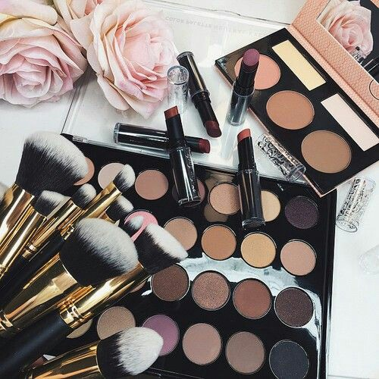
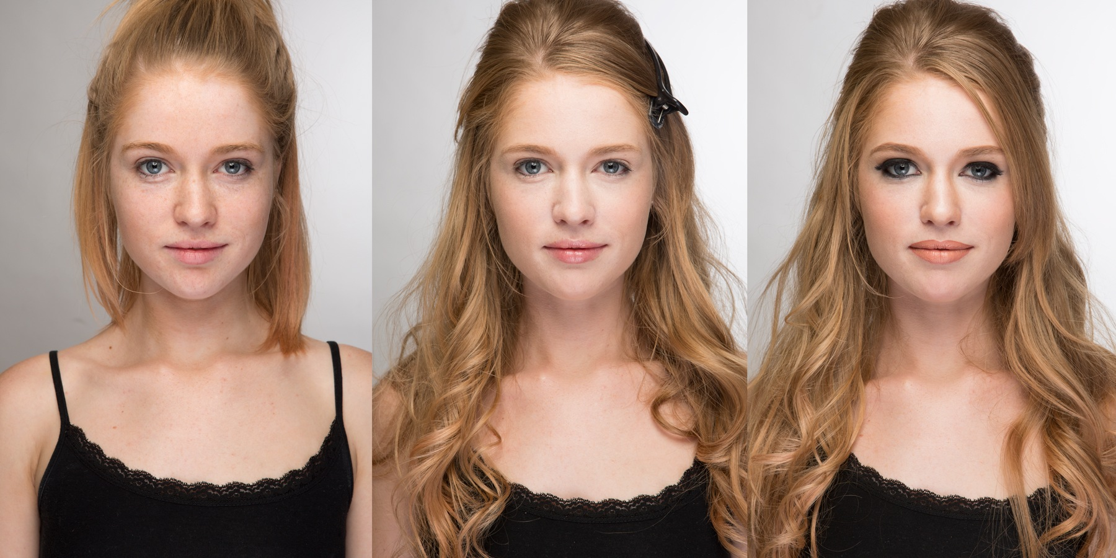
Makeup is another expression way that all women have, but every style is different.
Here we left a link where you can see a makeup tutorial: https://www.youtube.com/watch?v=7b_CtBAbECQ
Every woman is beautiful in her own way, with or without makeup.

Slide 4
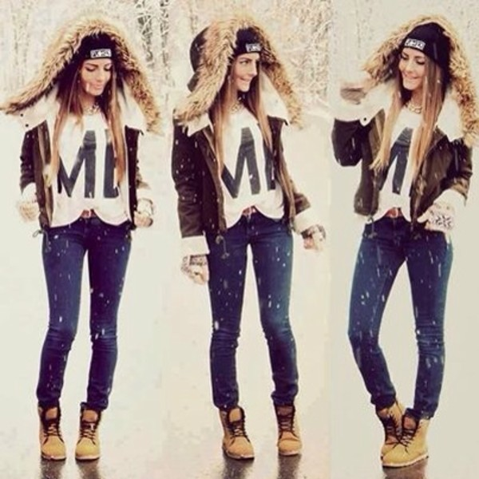
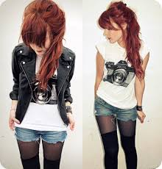
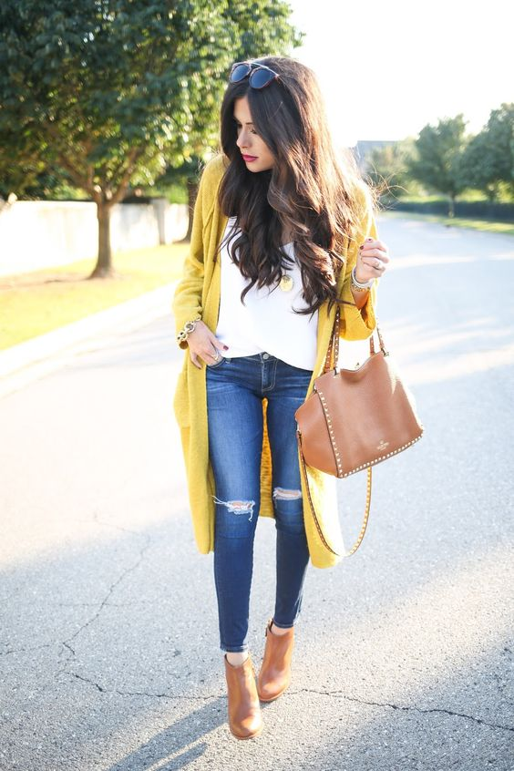
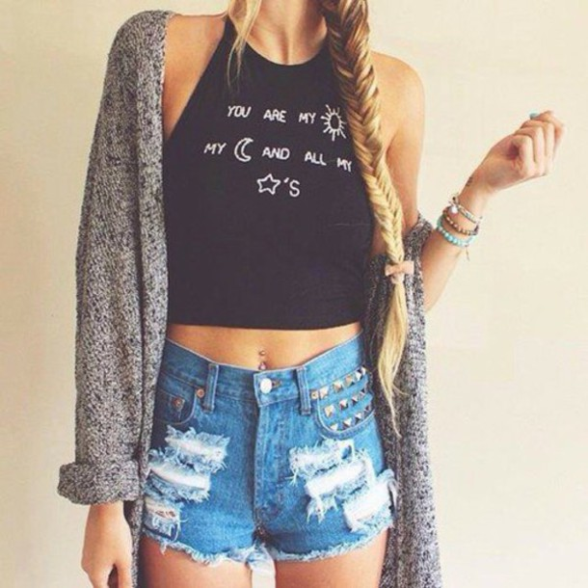
La moda ens ajuda a expressar la nostra personalitat i els nostres gustos.
Aquí us deixem alguns looks per a cada estació de l'any.

Slide 5
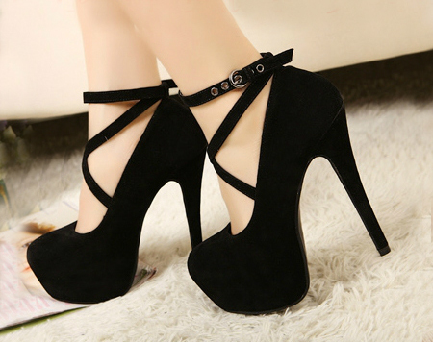
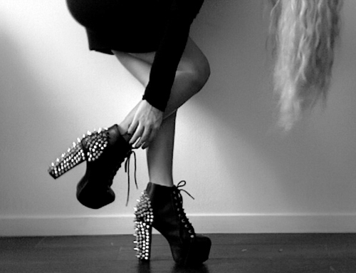
En la vida d'una dona hi han moltes ocasions per posar-se diferents tipus de sabates, com:
Per anar de festa:

Slide 6
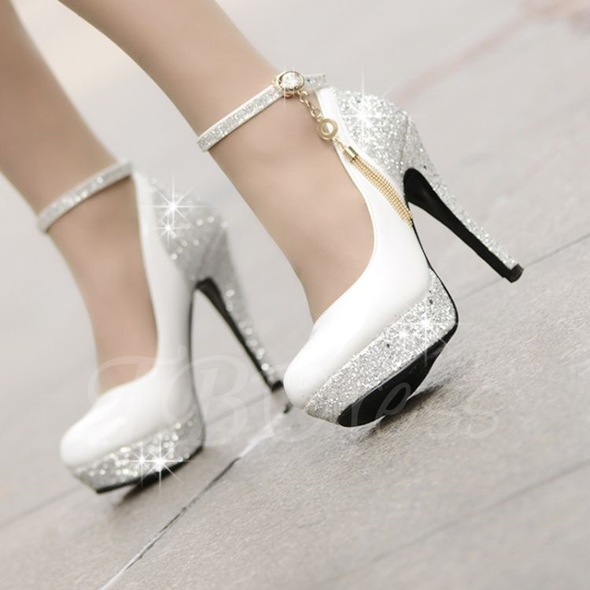
Per anar de boda:

Slide 7
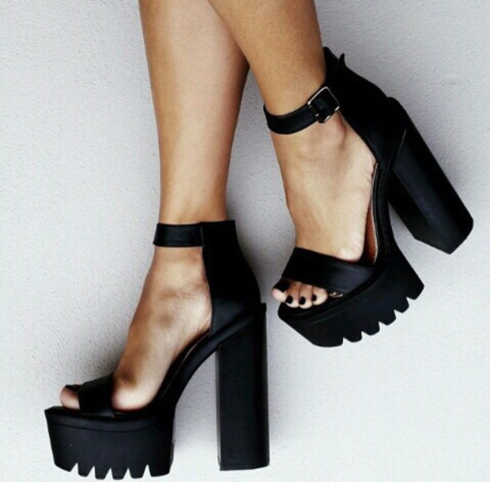
PER L’ESTIU:

Slide 8
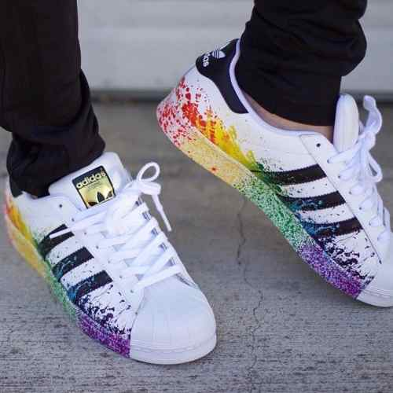
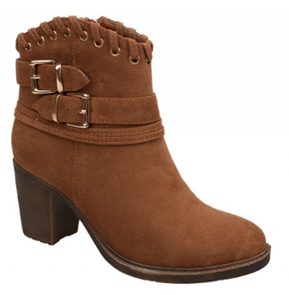
DIÀRIAMENT:

Slide 9
GRÀCIES PER LA VOSTRA ATENCIÓ

